Slide 1
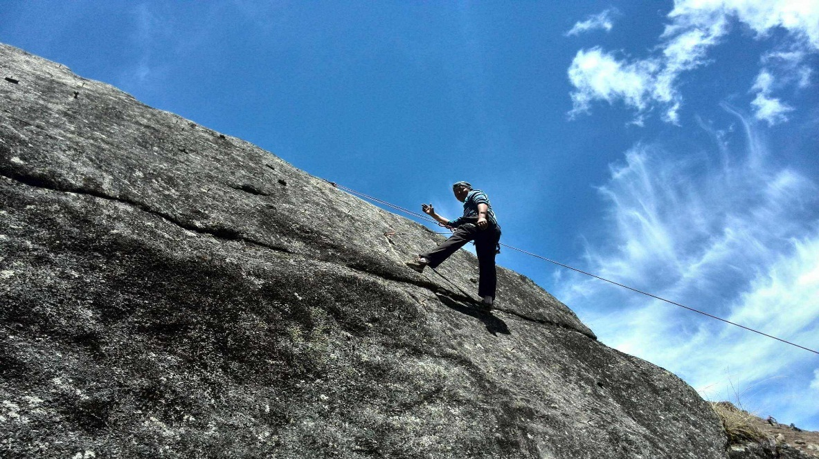
章末素养提升
DISIZHANG
第四章

Slide 2
再现
素养知识
物理 观念 | 牛顿第一定律 | (1)内容:一切物体总保持 ,除非作用在它上面的力迫使它改变这种状态 (2)牛顿第一定律说明:力是 的原因 (3)惯性:物体保持 状态或 状态的性质;惯性的大小取决于 的大小
 | 牛顿第二定律 | (1)内容:物体加速度的大小跟它受到的作用力成正比,跟它的质量成反比,加速度的方向跟作用力的方向相同 (2)表达式:_______ (3)矢量性、瞬时性、独立性、同体性
匀速直线运动状态或静止状态
改变物体运动状态
原来匀速直线运动
静止
质量
F=ma

Slide 3
再现
素养知识
物理 观念 | 力学单位制 | (1)基本单位;(2)导出单位;(3)单位制
 | 超重和失重 | (1)超重:物体对支持物的压力(或对悬挂物的拉力) 物体所受的重力,超重时物体具有 的加速度 (2)失重:物体对支持物的压力(或对悬挂物的拉力) 物体所受的重力,失重时物体具有 的加速度 (3)完全失重:物体对支持物(或悬挂物)的作用力为 ,物体的加速度a=__
大于
向上
小于
向下
0
g

Slide 4


再现
素养知识
科学 思维 | 理想实验法 | 知道伽利略的理想实验和相应的推理过程
 | 控制变量法 | 用控制变量法探究加速度与力、质量的关系
 | 用分析推理方法解决动力学两类基本问题 | 力 a v、x、v₀、t等

Slide 5
再现
素养知识
科学 思维 | 建立几类 物理模型 | (1)含弹簧的瞬时加速度问题 (2)动力学的整体和隔离问题 (3)板块模型 (4)传送带模型
 | 图像法 | (1)由v-t、x-t图像分析物体的受力情况 (2)由F-t、F-x图像分析物体的运动情况 (3)由a-F图像分析运动或受力情况

Slide 6
再现
素养知识
科学 探究 | 1.能完成“探究加速度与力、质量的关系”等物理实验。 2.能从生活中的现象提出可探究的物理问题;能在他人帮助下制订科学探究方案,有控制变量的意识,会使用实验器材获取数据;能根据数据形成结论,会分析导致实验误差的原因。 3.能参考教科书撰写有一定要求的实验报告,在报告中能对实验操作提出问题并进行讨论,能用学过的物理术语等交流科学探究过程和结果

Slide 7
再现
素养知识
科学态 度与 责任 | 1.通过伽利略、牛顿相关的史实,能认识物理学研究是不断完善的 2.乐于将牛顿运动定律应用于日常生活实际 3.能认识牛顿运动定律的应用对人类文明进步的推动作用

Slide 8
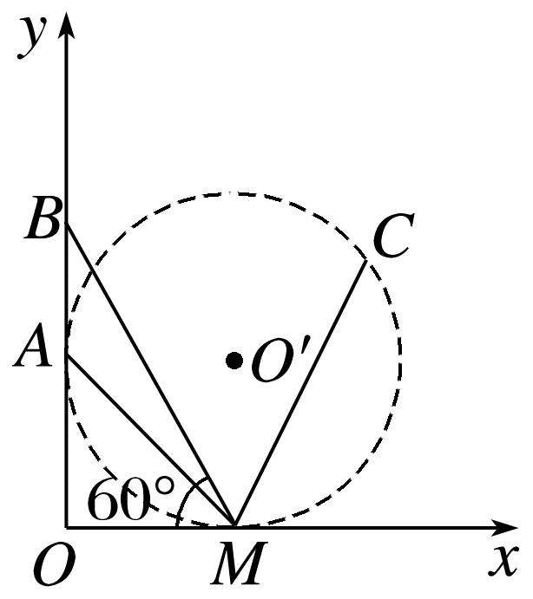
提能
综合训练
(2023·上海市大同中学高一期末)如图所示,在竖直平面内建立直角坐标系xOy,该平面内有AM、BM、CM三条光滑固定轨道,其中A、C两点处于同一个圆上,C是圆上任意一点,A、M分别为此圆与y、x轴的切点。B点在y轴上且∠BMO=60°,O'为圆心。现将a、b、c三个小球分别从A、B、C点同时由静止释放,它们将沿轨道运动到M点,如所用时间分别为t_{A}、t_{B}、t_{C},则t_{A}、t_{B}、t_{C}大小关系是
A.t_{A}<t_{C}<t_{B}
B.t_{A}=t_{C}=t_{B}
C.t_{A}=t_{C}<t_{B}
D.由于C点的位置不确定,无法比较时间大小关系
例1
√

Slide 9

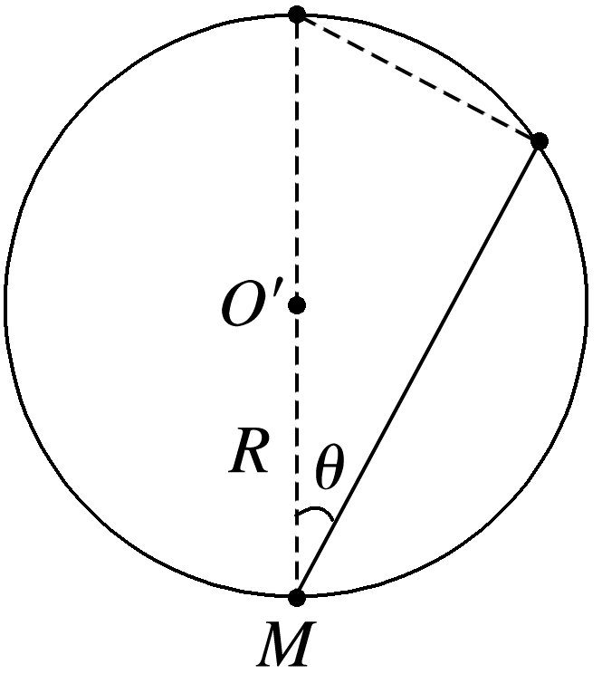
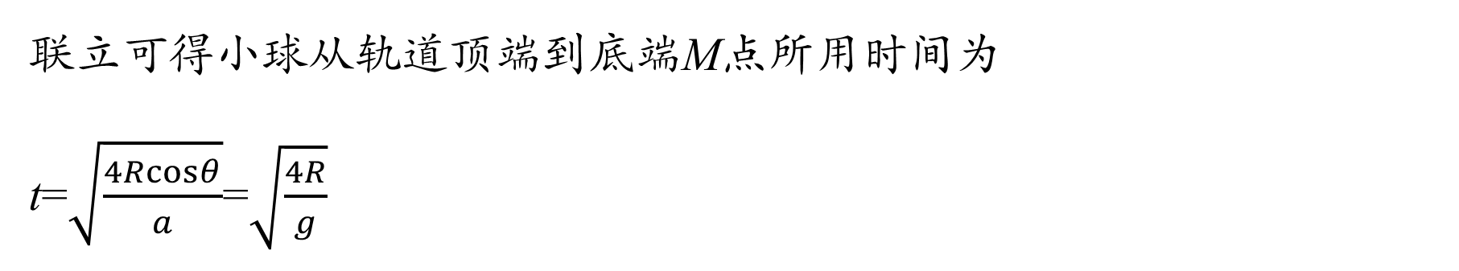
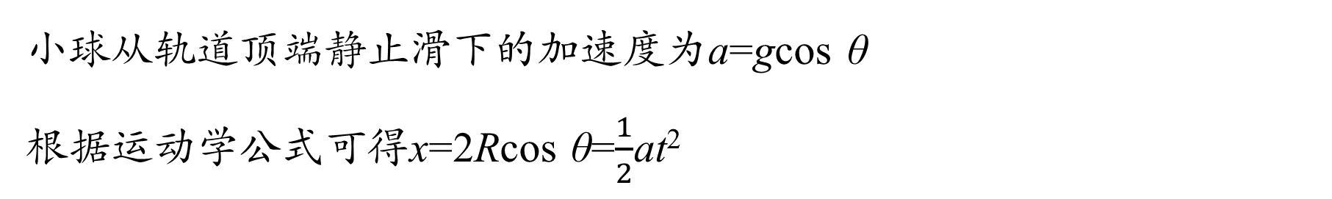
由题意可知A、C、M三点处于同一个圆上,且圆心O'与M点在同一竖直线上,设圆的半径为R,从圆上任意一点与M点构成一光滑轨道,该轨道与竖直方向的夹角为θ,如图所示
小球从轨道顶端静止滑下的加速度为a=gcos θ
根据运动学公式可得x=2Rcos θ=$\frac{1}{2}$at²
联立可得小球从轨道顶端到底端M点所用时间为
t=$\sqrt{\frac{4Rcosθ}{a}}$=$\sqrt{\frac{4R}{g}}$

Slide 10
可知从圆轨道任一点滑到底端M点所用时间与倾角无关,则有t_{A}=t_{C}
由题图可知,若小球从BM轨道与圆交点由静止滑下,则所用时间与从A点、C点滑下所用时间相同,由于B点处于圆外,则有t_{A}=t_{C}<t_{B},故选C。

Slide 11
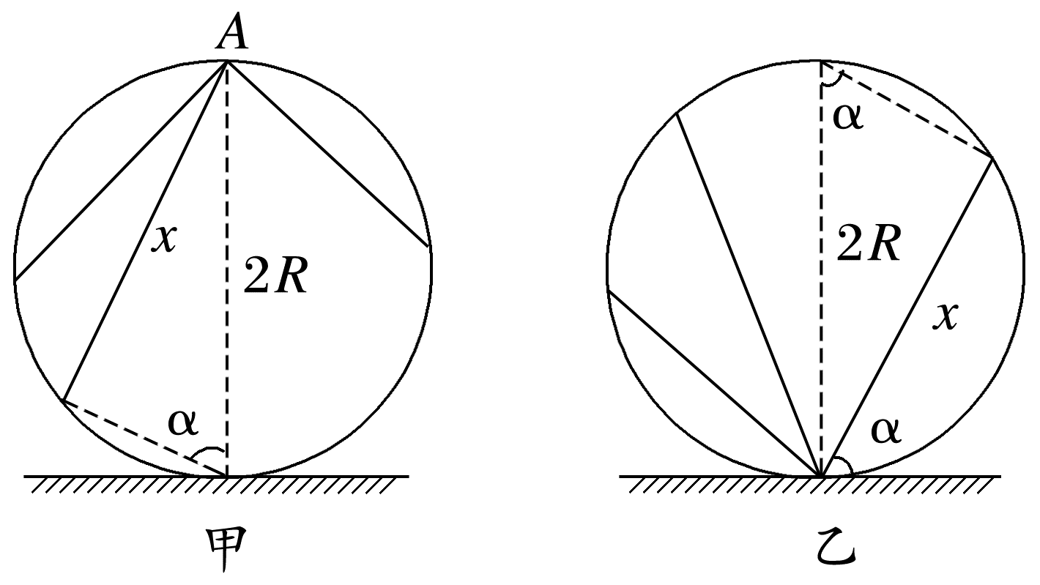
总结提升
等时圆模型
物体沿着同一竖直圆上的所有光滑弦轨道由静止下滑,比较沿不同弦轨道到达底端所用时间。

Slide 12
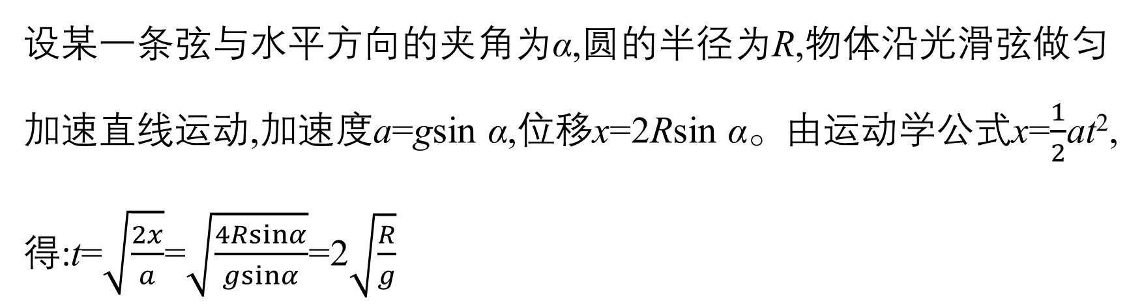
总结提升
设某一条弦与水平方向的夹角为α,圆的半径为R,物体沿光滑弦做匀加速直线运动,加速度a=gsin α,位移x=2Rsin α。由运动学公式x=$\frac{1}{2}$at²,得:t=$\sqrt{\frac{2x}{a}}$=$\sqrt{\frac{4Rsinα}{gsinα}}$=2$\sqrt{\frac{R}{g}}$

Slide 13
总结提升
即沿各条弦运动具有等时性,运动时间与
弦的倾角、长短无关,可以得出结论:
(1)物体从圆的顶端沿光滑弦轨道由静止
滑下,滑到弦轨道与圆的交点的时间相等
(如图甲);
(2)物体从圆上的各个位置沿光滑弦轨道由静止滑下,滑到圆的底端的时间相等(如图乙)。

Slide 14
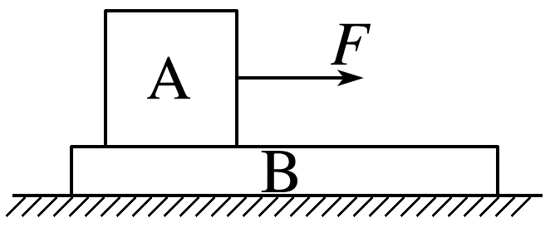
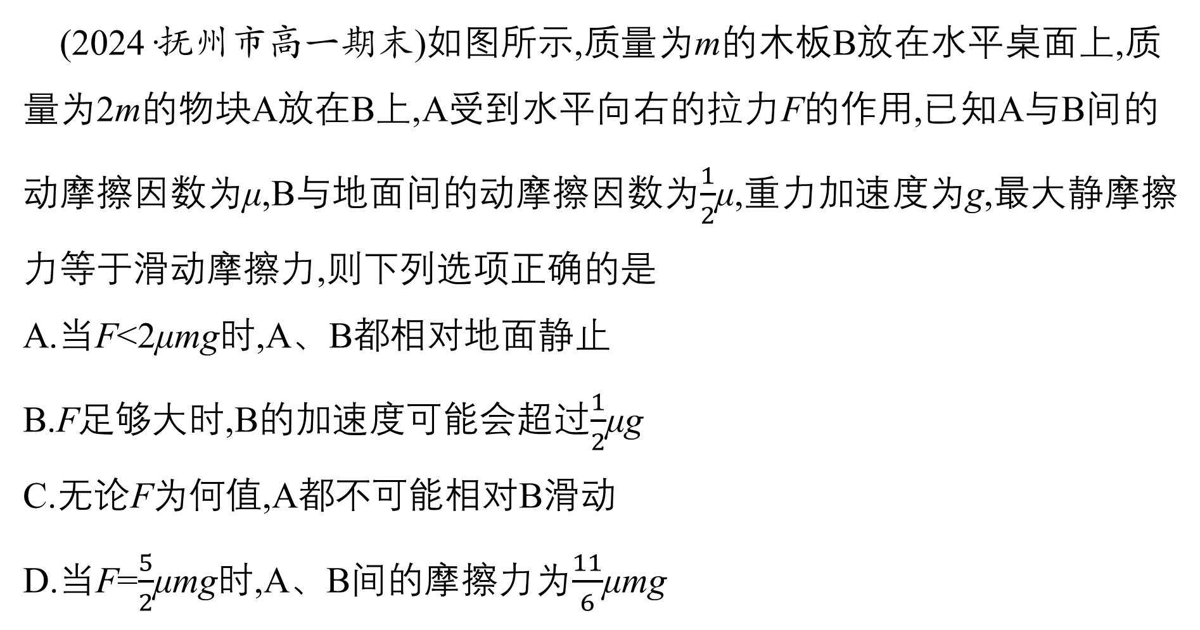
(2024·抚州市高一期末)如图所示,质量为m的木板B放在水平桌面上,质量为2m的物块A放在B上,A受到水平向右的拉力F的作用,已知A与B间的动摩擦因数为μ,B与地面间的动摩擦因数为$\frac{1}{2}$μ,重力加速度为g,最大静摩擦力等于滑动摩擦力,则下列选项正确的是
A.当F<2μmg时,A、B都相对地面静止
B.F足够大时,B的加速度可能会超过$\frac{1}{2}$μg
C.无论F为何值,A都不可能相对B滑动
D.当F=$\frac{5}{2}$μmg时,A、B间的摩擦力为$\frac{11}{6}$μmg
例2
√

Slide 15

A与B之间的最大静摩擦力为2μmg,B与地面之间的摩擦力最大值为
$\frac{1}{2}$μ(2m+m)g=$\frac{3}{2}$μmg
当$\frac{3}{2}$μmg<F<2μmg时,
A和B会一起相对地面发生滑动,故A错误;F足够大时,A和B之间达到最大静摩擦力为2μmg,此时B的加速度为a_{B}=$\frac{2μmg−\frac{3}{2}μmg}{m}$=$\frac{1}{2}$μg
因此B的加速度不会超过$\frac{1}{2}$μg,故B错误;

Slide 16

F足够大时,A和B之间达到最大静摩擦力为2μmg,此时A的加速为a_{A}=$\frac{F−2μmg}{2m}$
当a_{A}>$\frac{1}{2}$μg时,A就会相对B滑动,故C错误;
当A、B一起运动,将要发生相对滑动时,对A、B由牛顿第二定律有F-$\frac{3}{2}$μmg=3ma
对A由牛顿第二定律得F-2μmg=2ma
此时A、B之间摩擦力达到最大值,F也是A、B一起运动的最大值,解得F=3μmg

Slide 17
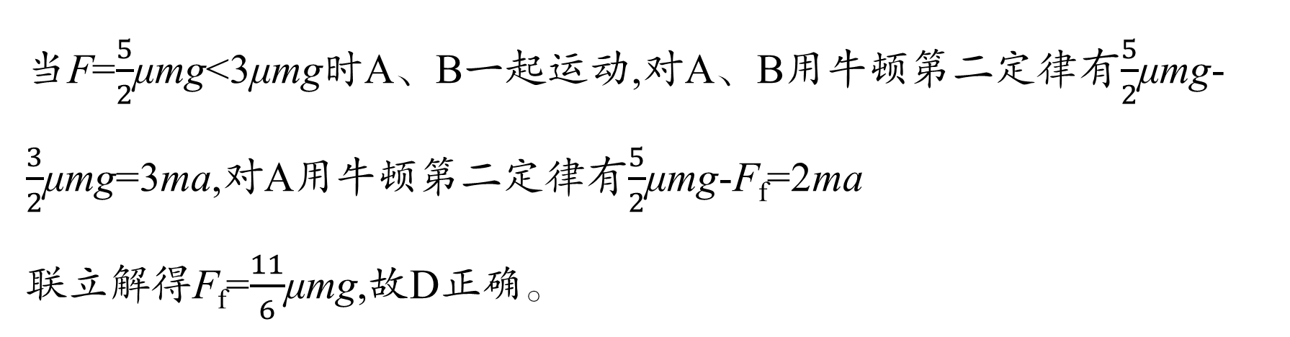
当F=$\frac{5}{2}$μmg<3μmg时A、B一起运动,对A、B用牛顿第二定律有$\frac{5}{2}$μmg-$\frac{3}{2}$μmg=3ma,对A用牛顿第二定律有$\frac{5}{2}$μmg-F_{f}=2ma
联立解得F_{f}=$\frac{11}{6}$μmg,故D正确。

Slide 18
(2024·广州市高一期末)四旋翼小型多用途无人机能执行多项任务,并能够垂直起降。如图,一架质量m=2 kg的无人机,其动力系统的最大升力F=36 N,运动过程中所受阻力大小恒为F_{f}=4 N,重力加速度g=10 m/s²,求:
(1)无人机动力系统能提供竖直向上的最大飞行速度为24 m/s,无人机从地面用最大升力由静止开始竖直上升96 m所用的最短时间;
例3
答案 6 s

Slide 19

无人机先以最大升力做匀加速直线运动再以最大速度匀速上升的时间最短,由牛顿第二定律有F-mg-F_{f}=ma₁
到达最大速度时v=a₁t₁
解得t₁=4 s
上升高度h₁=$\frac{1}{2}$a₁${t_{1}}^{2}$
解得h₁=48 m
匀速上升时h-h₁=vt₂
解得t₂=2 s
故最短时间t₃=t₁+t₂=6 s

Slide 20
(2)无人机悬停在距地面高度H=45 m处突然关闭动力,竖直下落一段高度后,动力设备重新启动提供向上最大升力,为保证安全着地,无人机从开始下落到恢复动力的最长时间。
答案 2.5 s

Slide 21

下落过程中根据牛顿第二定律mg-F_{f}=ma₂
解得a₂=8 m/s²
恢复升力后向下减速运动过程,
根据牛顿第二定律F-mg+F_{f}=ma₃
解得a₃=10 m/s²
设恢复升力时的速度为v_{m},
则有$\frac{{v_{m}}^{2}}{2a_{2}}$+$\frac{{v_{m}}^{2}}{2a_{3}}$=H
解得v_{m}=20 m/s
代入数据解得t=$\frac{v_{m}}{a_{2}}$=2.5 s。

Slide 22
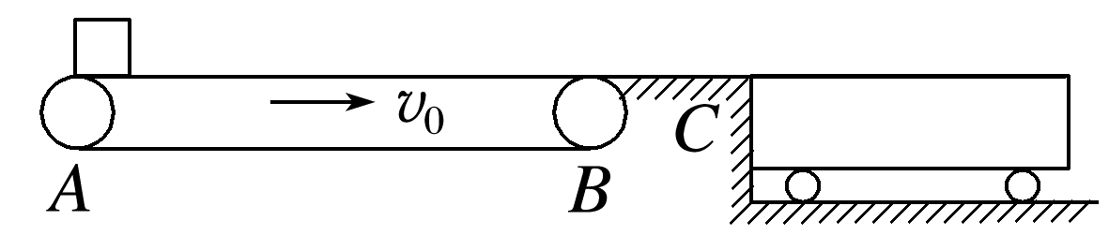
(2024·广东省广雅中学高一期末)如图所示,有一水平传送带以v₀=6 m/s的速度沿顺时针方向匀速转动,传送带AB长度L=6 m,其右端连着一段粗糙水平面BC,其长度为L₁(L₁未知),紧挨着BC的光滑水平地面上放置一质量M=4 kg的平板小车,小车长度L₂=5 m。小车上表面刚好与BC等高。现将质量m=1 kg的煤块(可视为质点)轻轻放到传送带的左端A处,经过传送带传送至右端B后通过粗糙水平面BC滑上小车。煤块与传送带间的动摩擦因数μ₁=0.4,煤块与BC间、煤块与小车间的动摩擦因数均为μ₂=0.2,取重力加速度g=10 m/s²。求:
(1)煤块在传送带上运动的时间;
例4
答案 1.75 s

Slide 23

煤块刚放上传送带时,由牛顿第二定律得μ₁mg=ma₁
解得a₁=4 m/s²
煤块加速到与传送带速度相等时所用时间为t₁=$\frac{v_{0}}{a_{1}}$=1.5 s
此时煤块通过的位移为x₁=$\frac{1}{2}$a₁${t_{1}}^{2}$=4.5 m<6 m
可知煤块与传送带共速后,继续向右匀速运动
匀速过程所用时间为t₂=$\frac{L−x_{1}}{v_{0}}$=0.25 s
则煤块在传送带上运动的时间为t=t₁+t₂=1.75 s

Slide 24
(2)煤块在传送带上运动时留下的划痕长度;
答案 4.5 m
传送带在煤块匀加速运动过程通过的位移为x_{传}=v₀t₁=9 m
则煤块在传送带上运动时留下的划痕长度为Δx=x_{传}-x₁=4.5 m

Slide 25
(3)若煤块能够滑上小车且不从小车上掉下来,BC的长度L₁应满足的条件。
答案 2.75 m≤L₁<9 m

Slide 26

煤块滑上粗糙水平面BC的加速度大小为a₂=$\frac{μ_{2}mg}{m}$=2 m/s²
若煤块刚好运动到C点停下,根据运动学公式可得-2a₂L₁'=0-${v_{0}}^{2}$
解得L₁'=9 m
若煤块滑上小车且刚好到达小车右端与小车共速,
设煤块刚滑上小车时的速度为v₁,
则有-2a₂L₁″=${v_{1}}^{2}$-${v_{0}}^{2}$
煤块在小车上滑动的加速度大小仍为a₂=2 m/s²,
小车的加速度大小为a₃=$\frac{μ_{2}mg}{M}$=0.5 m/s²

Slide 27

设煤块经过t₃时间与小车共速,
则有v_{共}=v₁-a₂t₃
v_{共}=a₃t₃
煤块与小车通过的位移分别为x_{煤}=$\frac{v_{1}+v_{共}}{2}$t₃,x_{车}=$\frac{v_{共}}{2}$t₃
根据位移关系有x_{煤}-x_{车}=L₂=5 m
联立解得L₁″=2.75 m
综上分析可知,若煤块能够滑上小车且不从小车上掉下来,BC的长度应满足2.75 m≤L₁<9 m。

Slide 28
BENKEJIESHU
本课结束
更多精彩内容请登录：www.xinjiaoyu.com

